Slide 1
Aplicação de filtros de suavização em imagens de radar SAR por scripts em Python
Arian Carneiro
Leandro Lanes
Sabrina Corrêa

Slide 2
Justificativa
As imagens de radar SAR possuem ruídos inerentes ao sinal, conhecido como ruído speckle.
Tal ruído ocasiona certa aleatoriedade no backscattering, reduzindo a separabilidade entre os objetos presentes na cena.
Dentre os diferentes métodos para mitigar tal efeito presentes na literatura, um destes é a filtragem.
http://www.dpi.inpe.br/spring/teoria/radar/radar.htm

Slide 3
Objetivo
Gerar imagens filtradas, aplicando um filtro (Lee, Média ou Mediana) sobre todas as imagens SAR - em formato TIFF - dentro de um dado diretório utilizando máscaras de tamanho 3x3, 5x5 e 7x7;
Calcular o Erro Médio Quadrático - EMQ e Relação Sinal-Ruído - SNR das imagens originais e filtradas para comparação e exportá-las por meio de um arquivo do tipo CSV.
http://www.dpi.inpe.br/spring/teoria/radar/radar.htm

Slide 4
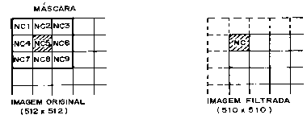
Filtragem
As técnicas de filtragem são transformações da imagem pixel a pixel, que não dependem apenas do nível de cinza de um determinado pixel, mas também do valor dos níveis de cinza dos pixels vizinhos.
O processo de filtragem é feito utilizando matrizes denominadas máscaras, as quais são aplicadas sobre a imagem.
http://www.dpi.inpe.br/spring/teoria/filtrage/filtragem.htm

Slide 5
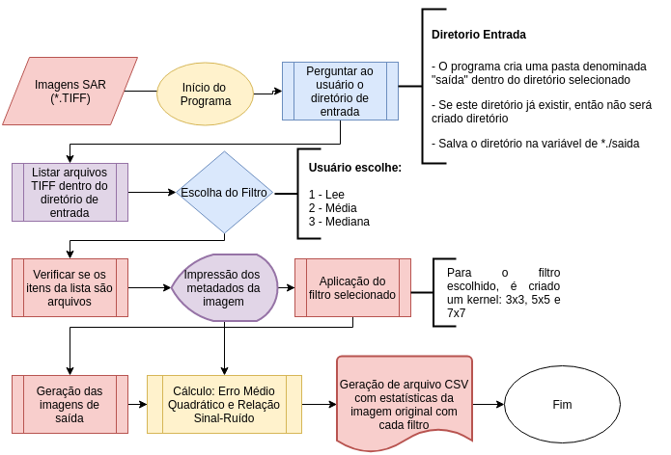
Fluxo de trabalho

Slide 6
Sumário
Importação de Bibliotecas;
Criação de Funções para;
  Filtro de Lee
  Filtro de Mediana
  Filtro de Média
  Escrever dado de saída
  Cálculo de Estatística
Entrada e Verificação de Dados;
Aplicação dos Filtros e geração das imagens filtradas; e
Impressão dos Resultados (Gerando o “.CSV”)

Slide 7
Importação de Bibliotecas
import os, errno, csv
** Manipular diretórios, condicional de erros, abrir arquivo CSV
from osgeo import gdal, osr
** Manipulação de imagens georreferenciadas
from scipy.ndimage.filters import uniform_filter, median_filter
** Importando funções de filtragem em cima de uma matriz numpy.
from scipy.ndimage.measurements import variance
** Do pacote measurements, esta função permite calcular a variância dos dados de uma matriz numpy.
import tkinter as tk
** Habilitar interface gráfica.

Slide 8
Importação de Bibliotecas (cont)
from tkinter import filedialog
** Abrir janela para usuário selecionar diretório.
import numpy as np
** Para manipulação de dados matriciais
# Informando o uso de exceções
gdal.UseExceptions()

Slide 9
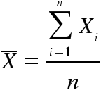
Definindo Funções
Filtro de Média
# Criando uma função para o Filtro de Média
def filtro_media (img, size):
img_mean = uniform_filter(img, (size, size))
return img_mean

Slide 10
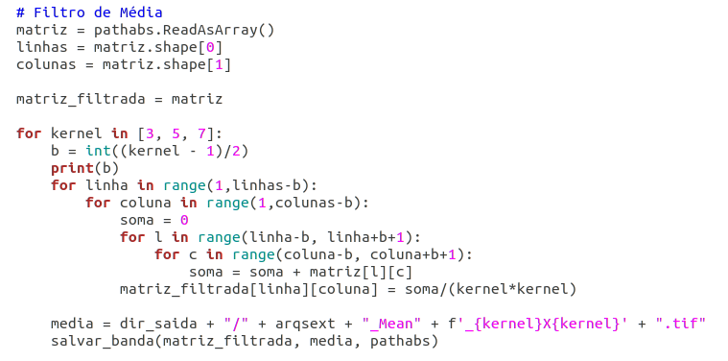
Filtro de Média

Slide 11



Criação de Funções
Filtro de Lee

Slide 12
Filtro de Lee
# Criando uma função para o Filtro de Lee
def filtro_lee (img, size):
img_mean = uniform_filter(img, (size, size))
img_sqr_mean = uniform_filter(img**2, (size, size))
img_variance = img_sqr_mean - img_mean**2
overall_variance = variance(img)
img_weights = img_variance / (img_variance + overall_variance)
img_output = img_mean + img_weights * (img - img_mean)
return img_output

Slide 13
Filtro de Mediana
# Criando uma função para o Filtro de Mediana:
def median_filter(img, size):
img_median = medfilt(img, (size, size))
return img_median

Slide 14
Para salvar o resultado
def salvar_banda(matriz_de_pixels, nome_do_arquivo, dataset_de_referencia):
# obter metadados
linhas = dataset_de_referencia.RasterYSize
colunas = dataset_de_referencia.RasterXSize
bandas = 1
# definir driver
driver = gdal.GetDriverByName('GTiff')
# copiar tipo de dados da banda já existente
data_type = dataset_de_referencia.GetRasterBand(1).DataType
# criar novo dataset
dataset_output = driver.Create(nome_do_arquivo, colunas, linhas, bandas, data_type)

Slide 15
Para salvar o resultado (cont.)
# copiar informações espaciais da banda já existente
dataset_output.SetGeoTransform(dataset_de_referencia.GetGeoTransform())
# copiar informações de projeção
dataset_output.SetProjection(dataset_de_referencia.GetProjectionRef())
# escrever dados da matriz NumPy na banda
dataset_output.GetRasterBand(1).WriteArray(matriz_de_pixels)
# salvar valores
dataset_output.FlushCache()
# fechar dataset
dataset_output = None

Slide 16
SNR e MSE
# Função de cálculo de estatísticas:
def stats_sar(img_ori, img_filt):
# Erro médio quadrático (Mean Square Error - MSE)
MSE = ((img_filt - img_ori)**2)
MSE = MSE.mean()
# Relação Sinal-Ruído (Signal to Noise Ratio - SNR)
SNR_original = img_ori.mean()/img_ori.std()
SNR_filtrado = imgfiltrada.mean()/imgfiltrada.std()
return [MSE, SNR_original, SNR_filtrado]

Slide 17
Abrindo código no PyCharm!

Slide 18
Resultados

Slide 19
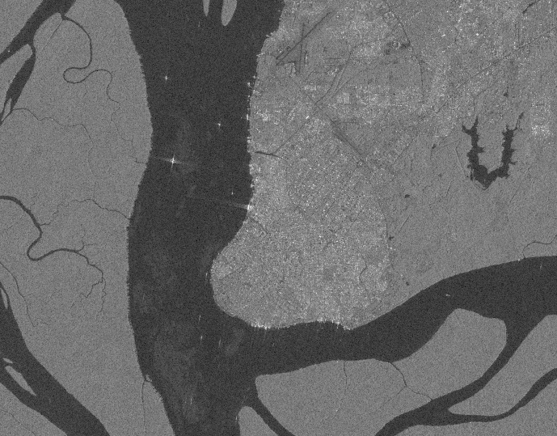
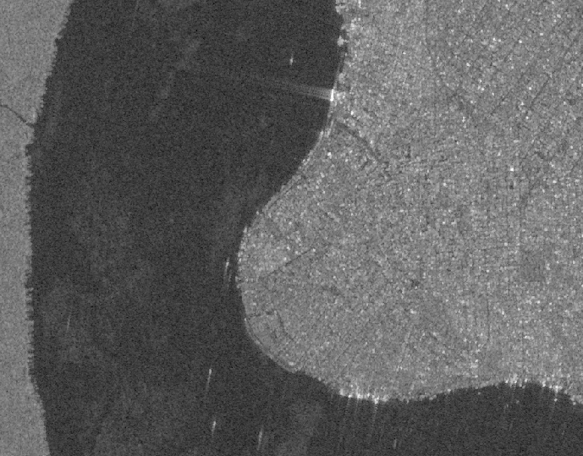
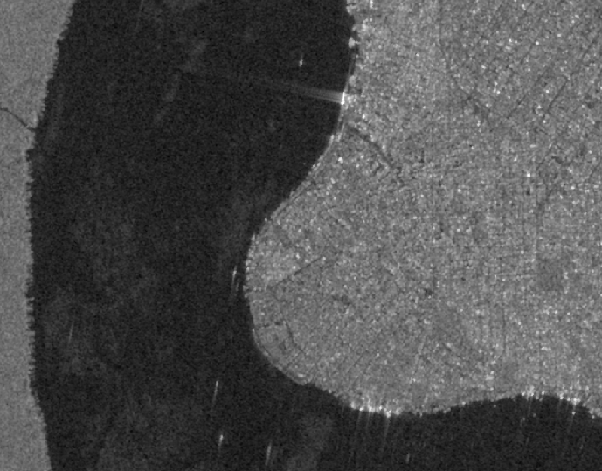


Filtro de Lee

Slide 20
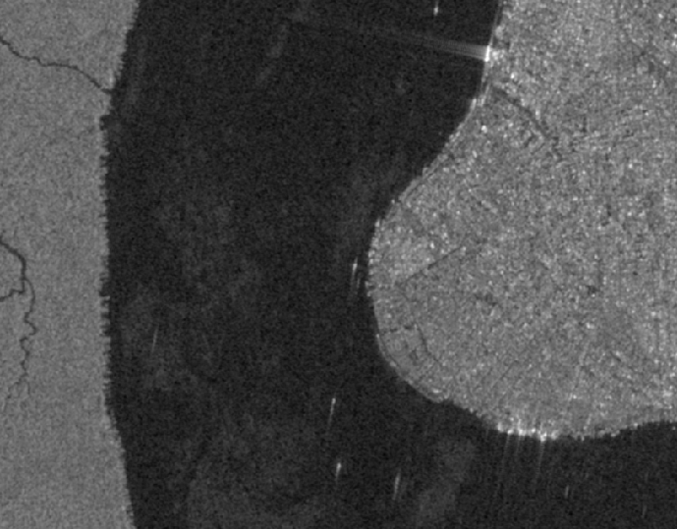


Filtro de Média

Slide 21



Filtro de Mediana

Slide 22
Impressão: SNR e MSE
Imagem | Filtro | Mascara | MSE | SNR Img Origem | SNR Img Filtrada
S1A_20190430.tif | Media | 3x3 | 1,341 | -1,123 | -1,142
S1A_20190430.tif | Media | 5x5 | 2,676 | -1,123 | -1,150
S1A_20190430.tif | Media | 7x7 | 3,415 | -1,123 | -1,155

Slide 23
Aplicação de filtros de suavização em imagens de radar SAR por scripts em Python
Obrigado!
Arian Carneiro
Leandro Lanes
Sabrina Corrêa

